Slide 1

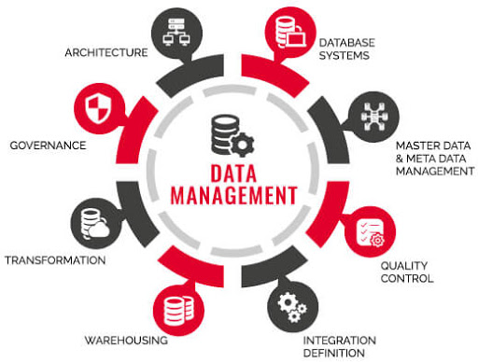

지능화 기술 생태계 분석을 위한 데이터 수집 및 가공
ETRI 연구용역 결과 발표 세미나
동국대학교 서용윤
2021. 11. 22.

Slide 2
목차 – Contents
I. 서론
III. 연구결과
I.1. 연구개요
III.1. 깃허브 주요 저장소 분석
I.2. 연구필요성 및 목표
III.2. 빅테크 기업 저장소 분석
I.3. 연구내용
III.3. 미래기술 저장소 분석
II. 연구방법
IV. 토의 및 결론
II.1. 깃허브 데이터 구조
II.2. 연구절차

Slide 3
지능화 기술 생태계 분석을 위한 데이터 수집 및 가공
I. 서론

Slide 4
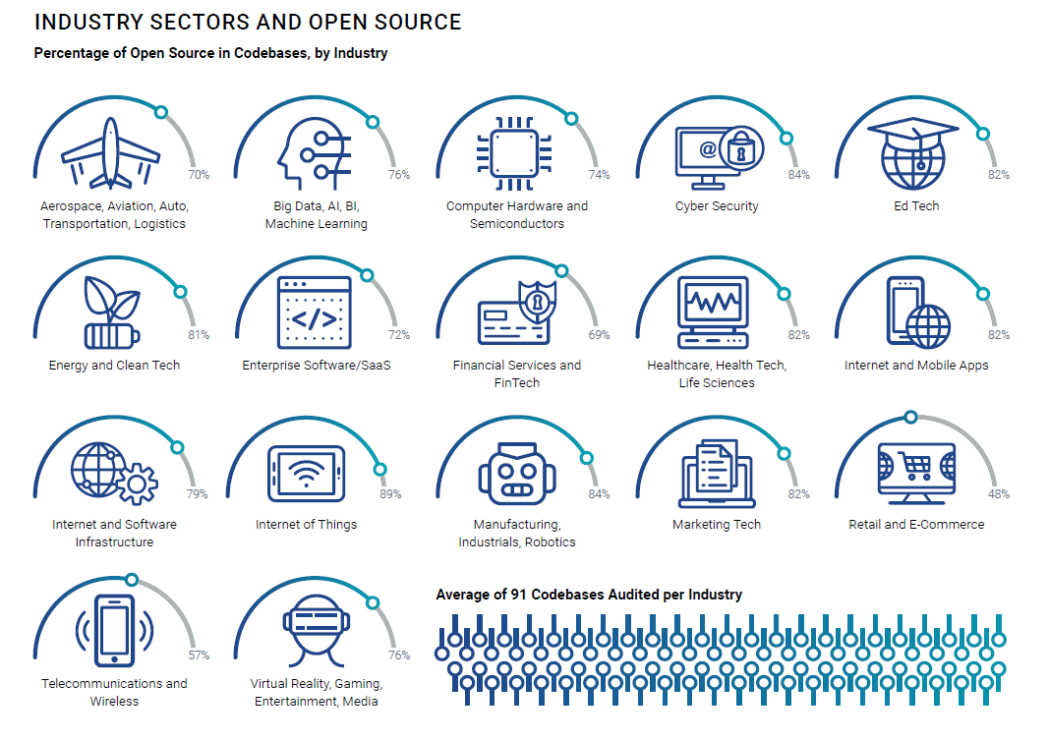
I. 서론 > I.1. 연구개요
오픈소스 소프트웨어(SW) 데이터 및 사용 증가
오픈소스의 효과 및 산업의 오픈소스 SW 사용 현황
오픈소스 중요성
개방형 체제의 연구개발과 기술혁신이 소프트웨어 분야에 자리잡게 되면서, 오픈데이터(open data), 오픈소스(open source), 오픈억세스(open access) 등이 개방형 생태계(open ecosystem)의 보고(寶庫; repository)로 떠오르고 있음(김성민 외, 2020)
SW 개발 효율성 : 최신기술습득, 개발기간단축, 개발비용절감, 중복개발예방
SW 개발 효과성 : 결과물 품질 보증, 개발자 역량 강화, 성과 공유 및 확산 등 도 확대(권영환, 2020)
산업의 사용 현황
오픈소스는 이미 대부분의 산업의 주요 소프트웨어 개발 및 사용 원천으로 운영되고 있음(Synopsys, 2021)
가트너 조사 결과 90% 이상의 응답자가 응용 프로그램 개발에 오픈소스를 활용(Gartner, 2019)하고 있다고 제시함

Slide 5
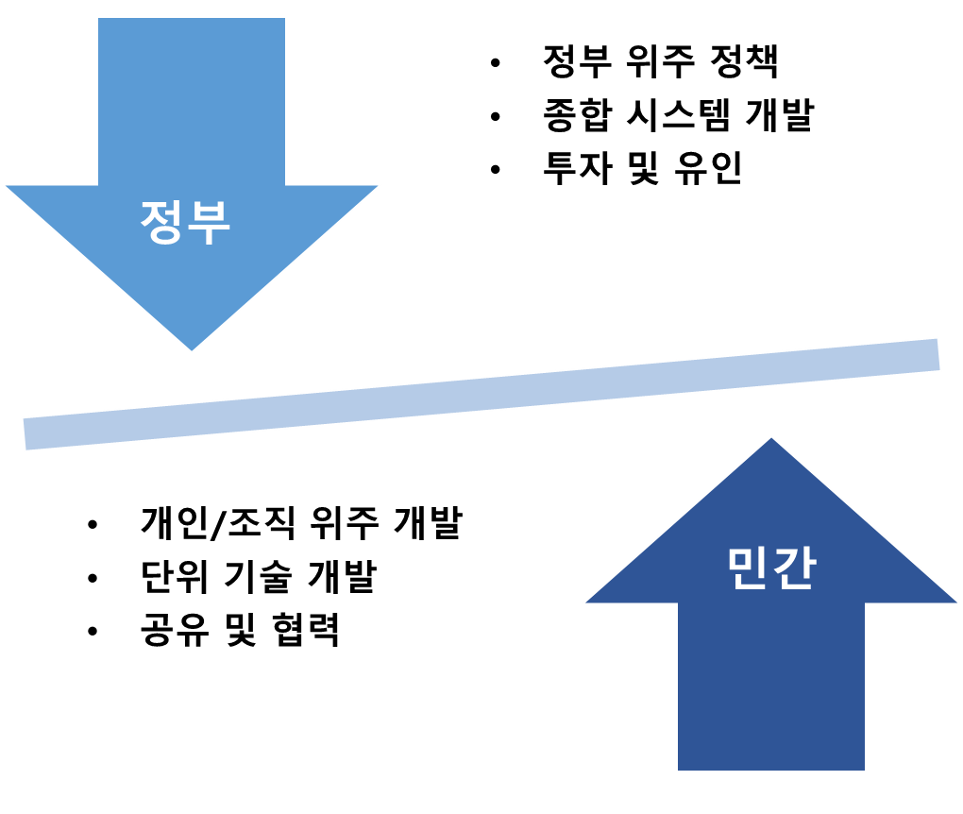
I. 서론 > I.1. 연구개요
지능화 기술 생태계의 핵심역량인 민간 주도 개방형 소프트웨어 데이터의 분석 가능성 확보
지능화 기술 생태계의 대상 및 범위
정부정책
산업기술
기업기술
1) 현재 지능화 기술 생태계를 이루는 민간주도 오픈소스 SW 기술 저변 탐색
2) 조직적ㆍ국가적 차원의 기술개발전략 수립에 필요한 데이터 근거 마련
연구목표

Slide 6
I. 서론 > I.2. 연구필요성 및 목표
AS-IS
TO-BE
하드웨어(H/W) vs. 소프트웨어(S/W)
무엇을? What?
H/W의 기술발전과 함께 S/W의 기술수준이 향상되고 있으며, 지능화 기술의 경쟁우위는 S/W로 예측되고 있음
지능화 기술의 핵심인 개방형 소프트웨어
정부(top-down) vs. 산업(bottom-up)
정부 주도의 범부처 지능화 기술 정책에 대응되는 민간의 지능화 기술, 소프트웨어 개발현황 확인은 부족함
왜? Why?
민간 주도로 개발되는 공유, 협력, 개발 측면의
빅데이터 분석 가능성
폐쇄형(closed) vs. 개방형(open)
폐쇄형 연구개발 및 기술개발보다는 소프트웨어 기술은 개방형 공유와 개선, 개발이 주도적으로 이루어짐
어떻게? How?
개방형 S/W의 대표 저장소(repository) 탐색
데이터 수집 및 가공, 분석, 표현을 통한
민간 지능화 기술 생태계 현황 파악 및 정책 수립 지원
미래 핵심역량인 지능화 기술의 기반인 개방형 소프트웨어의 개발 생태계를 분석할 수 있는
기초 데이터 수집과 가공을 통한 근거 마련 필요

Slide 7
I. 서론 > I.3. 연구내용
개방형(오픈소스) 소프트웨어의 데이터 수집 및 가공, 분석을 통한 지능화 기술 및 산업 생태계 분석
연구내용 및 범위
기술산업
생태계 분석
- 민간 주도의 오픈소스 SW 필요성 제언
- 기술개발 및 산업응용 개선방향 제언
데이터 분석
- 깃허브 주요 기술 저장소(상위 인지도 저장소) 분석
- 빅테크 기업의 깃허브 사용 현황 분석
- 미래기술의 깃허브 기술개발 현황 분석
데이터 가공
- 깃허브 홈페이지 크롤링
- 깃허브 API 데이터 추출
- 깃허브 데이터베이스 구축
데이터 수집
- 오픈소스 SW 공유 기반의 데이터 특징 조사
- 오픈소스 SW의 수집 효율화 및 자동화

Slide 8



I. 서론 > I.4. 선행연구
오픈소스 데이터를 이용한 정책 연구
유사 정책연구
오픈소스가 국제적인 소프트웨어 개발의 보고로 떠오르고, 국가 및 국내 기업에서도 관심도가 올라감에 따라 시장동향 보고서 등이 2020년 이후로 증가하고 있음
오픈소스의 발전 역사 및 특성 변화에 따라 오픈소스 4.0이라는 패러다임 연구를 수행하고 있음(김성민 외, 2020)
국내 기업의 오픈소스 활용 현황을 깃허브의 등록현황으로 분석하여 국내 오픈소스 소프트웨어 활용 방안을 제시함(NIPA, 2020)
글로벌 오픈소스 생태계에 따른 해외 주요국 정책을 비교하여 국내 오픈소스 발전 정책수립의 필요성을 제시함(권영환, 2020)

Slide 9
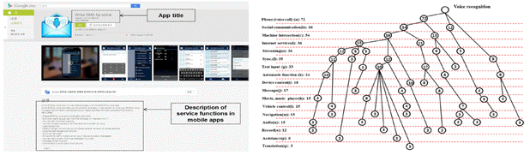
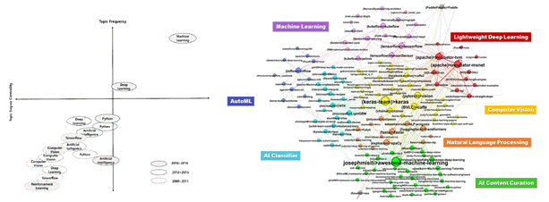
I. 서론 > I.4. 선행연구
오픈소스 데이터를 이용한 학술적 연구
유사 학술연구
(Android 앱 연구) Android 마켓인 구글 플레이에 업로드 된 음성인식 앱들의 제품소개 및 개요 텍스트를 분석하여 기능 간 빈도와 연관성을 텍스트마이닝과 FP-tree 연관성 분석 알고리즘을 이용해 분석함
Suh, Y. and Park, Y.* (2018). Identifying and structuring service functions of mobile applications in Google's Android Market, Information Systems & e-Business Management. 16(2), 383-406. [SSCI]
(Github 인공지능 오픈소스 SW 연구) Github에 등록되어 있는 인공지능 관련 프로젝트를 대상으로 Topic 분석(왼쪽 그림)과 공동개발자 네트워크(오른쪽 그림)를 수행
정지선, et al. "텍스트 마이닝 기법을 활용한 인공지능 기술개발 동향 분석 연구: 깃허브 상의 오픈 소스 소프트웨어 프로젝트를 대상으로." 지능정보연구 25.1 (2019): 1-19.
이왕재, and 이학연. "깃허브 오픈소스 프로젝트 데이터를 활용한 인공지능 기술 개발 동향 분석." 대한산업공학회지 46.5 (2020): 548-557.

Slide 10
지능화 기술 생태계 분석을 위한 데이터 수집 및 가공
II. 연구방법

Slide 11
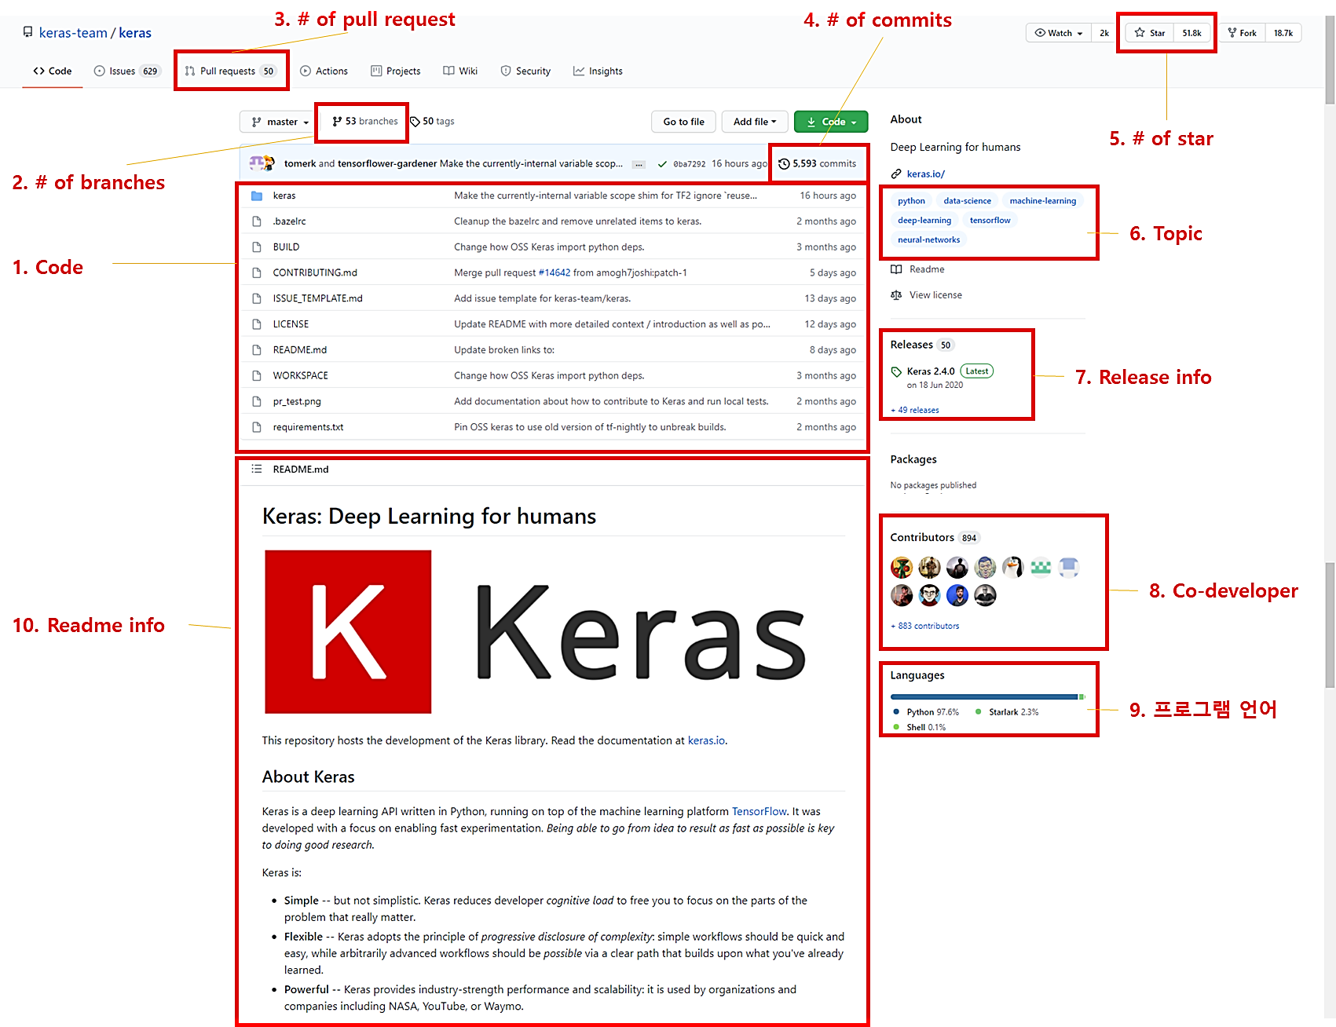
II. 연구방법 > II.1. 깃허브 데이터 구조
깃허브 데이터 구조 – 웹페이지
오프소스 SW의 대표적인 공유 플랫폼인 깃허브를 사례로 도출할 수 있는 속성정보와 텍스트 정보를 바탕으로 기술생태계를 분석함
- 깃허브에서 개인 또는 조직이 운영하는 페이지를 저장소(repository)라고 함
* 프로젝트는 개인끼리 특정목표를 지니고 자율적으로 저장소를 만들어 협력, 관리하는 경우를 의미함
1. 코드 2. 브랜치 수(파생 프로젝트 수) 3. 풀 리퀘스트 수(코드 병합 요구 수) 4. 커밋 수(수정 요구수) 5. 스타 수(북마크 수, 인기도) 6. 토픽(개발언어의 주제) 7. 릴리스 정보(버전 정보) 8. 기여자(공동개발자) 9. 작성 프로그래밍 언어 종류 10. readme 정보(코드 개요 텍스트)

Slide 12
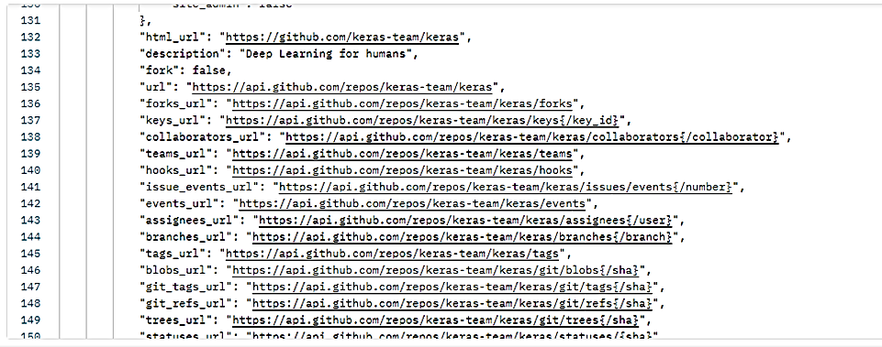
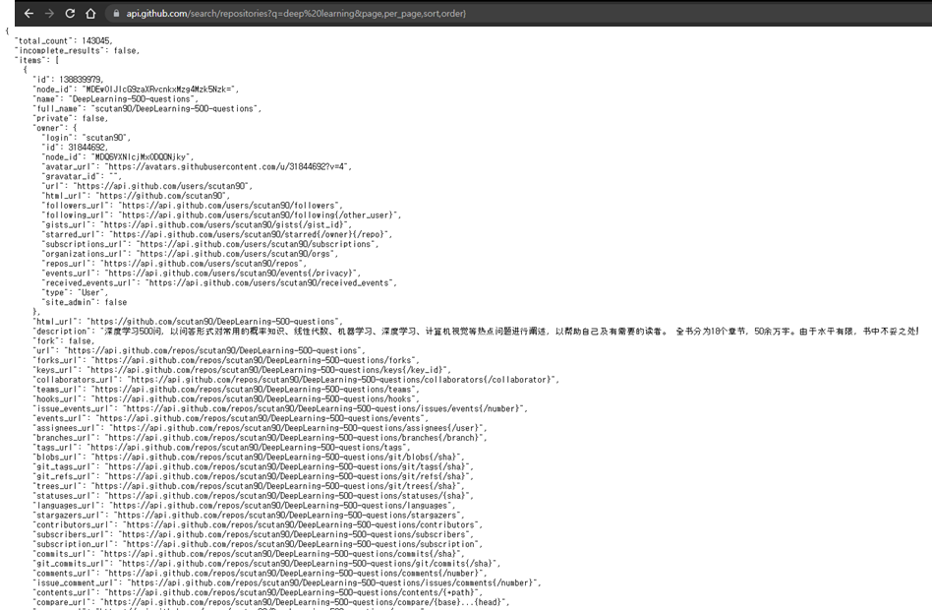
II. 연구방법 > II.1. 깃허브 데이터 구조
깃허브 데이터 구조 – API 데이터
깃허브에서는 저장소들의 정보를 확인할 수 있는 API를 기본으로 제공하고 있으나, 데이터베이스의 필드로 정제하기 위해서는 파싱과 연산처리가 부가적으로 필요
API를 이용한 주요 정보의 형태는 key : value의 형태의 JSON 정보를 나타내고 있음
“type”: “Organization”, # 작성자가 조직인지 개인인지 여부 확인 “html_url”: “https://github.com/keras-team/keras”, # URL “description”: “Deep Learning for humans”, # 저장소 설명 “created”: “20XX-XX-XX”, # 저장소 개설 날짜

Slide 13
II. 연구방법 > II.2. 분석절차 및 방법
분석절차 및 방법
GitHub
저장소 수집
데이터 수집 및 전처리
Web crawling
API parsing
깃허브
주요 저장소 추출
빅테크 기업 깃허브 저장소 추출
미래 기술
깃허브 저장소 추출
기술통계
군집화
(DBSCAN,
K-means)
항목 기반
저장소 현황 분석
토픽 기반
기술 유형 분석
시사점 분석

Slide 14
II. 연구방법 > II.2. 분석절차 및 방법
분석절차 및 방법
데이터 수집 및 전처리
기술통계
군집화
1. 웹 페이지 크롤링
웹 페이지 게시 내용 수집
동적 자료 수집(selenium)
데이터 전처리(beutifulsoup)
기술통계분석
빈도 및 그래프 등 분석
1. DBSCAN
밀도 기반 클러스터링
클러스터링 개수 자동 추출
적합한 클러스터링 개수를 추출하여 객관성은 확보되나, 개수가 많을 경우 사용자에게 해석의 어려움을 줄 수 있음
2. API 데이터 추출
API json 정보 추출
저장소별 변수 수집 및 데이터베이스 구축
2. k-means clustering
거리 기반 클러스터링
클러스터링 개수 개별 설정
클러스터링 개수의 객관적 적합성 판단 어려우나, 개수를 사용자가 선택할 수 있어 검토 용도로 용이함

Slide 15
지능화 기술 생태계 분석을 위한 데이터 수집 및 가공
III. 연구결과

Slide 16
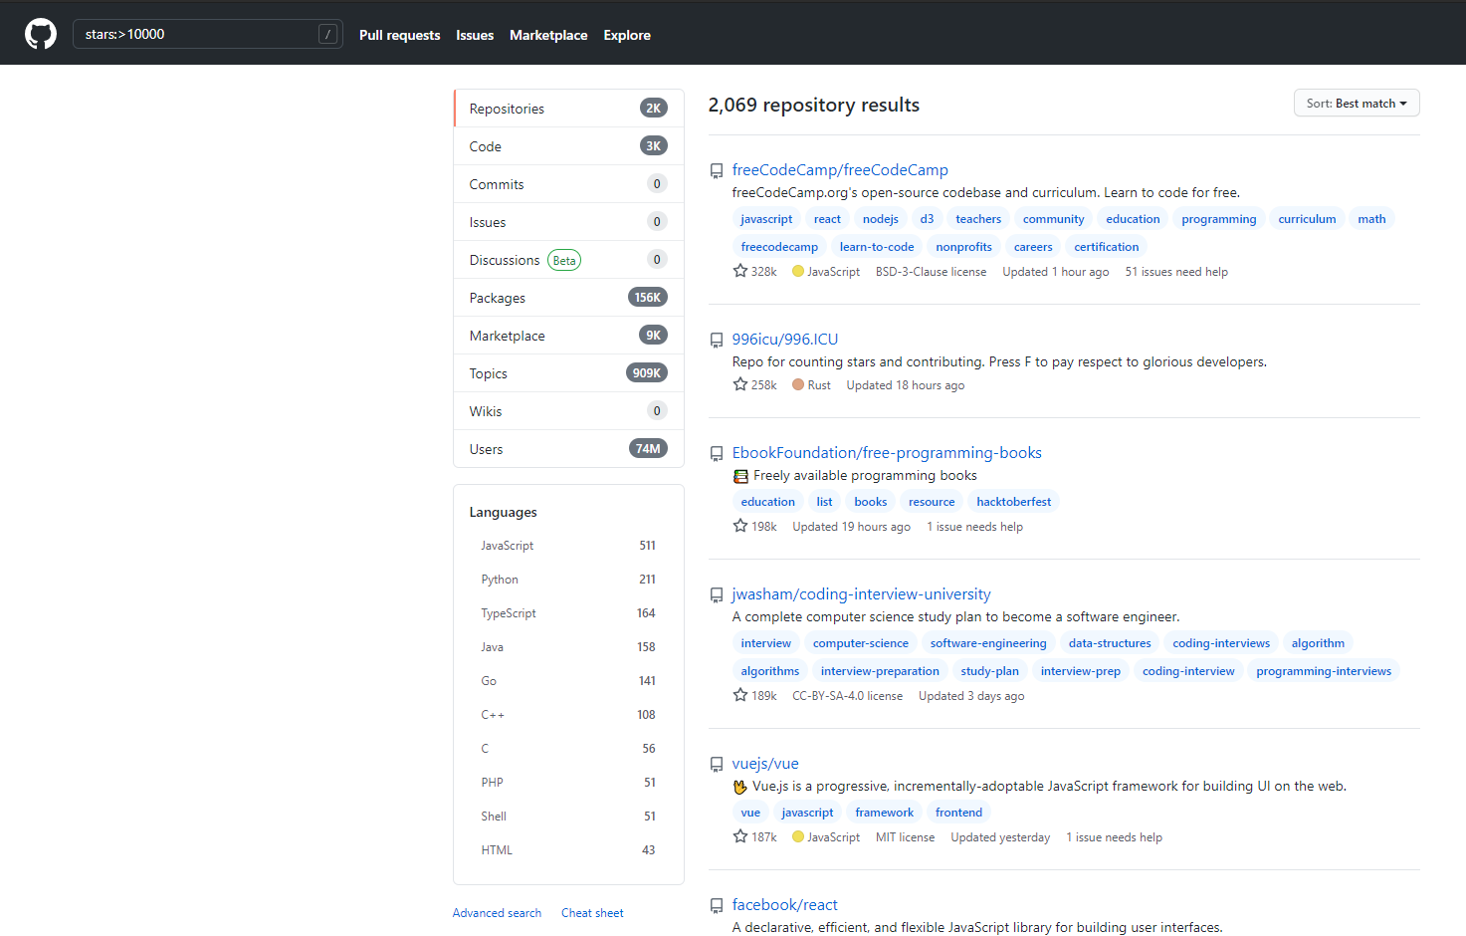
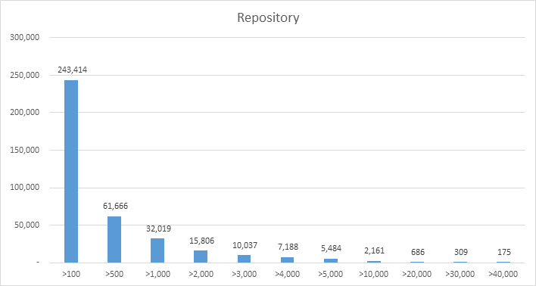
III. 연구결과 > III.1. 깃허브 주요 저장소 분석
상위 인지도 저장소 확인 방법
Star를 많이 받은 상위 인지도 저장소들의 제목 및 토픽들 자동 추출
-> 추후 비슷한 토픽을 가지고 있는 저장소 클러스터링 용도
-> 저장소는 500개(Star 수 25,000개 이상)를 확인용으로 분석하였음
* 2.4억개로 알려진 총 깃허브 저장소 중 0.0002% 정도
* 검색된 저장소 안의 readme 정보 자동 추출도 시도해봤으나, 작성 수준과 콘텐츠(텍스트 또는 그림, 동영상 등)가 달라 일괄 적용이 어려움
Stars:>10000
<스타 수에 따른 저장소 개수>

Slide 17
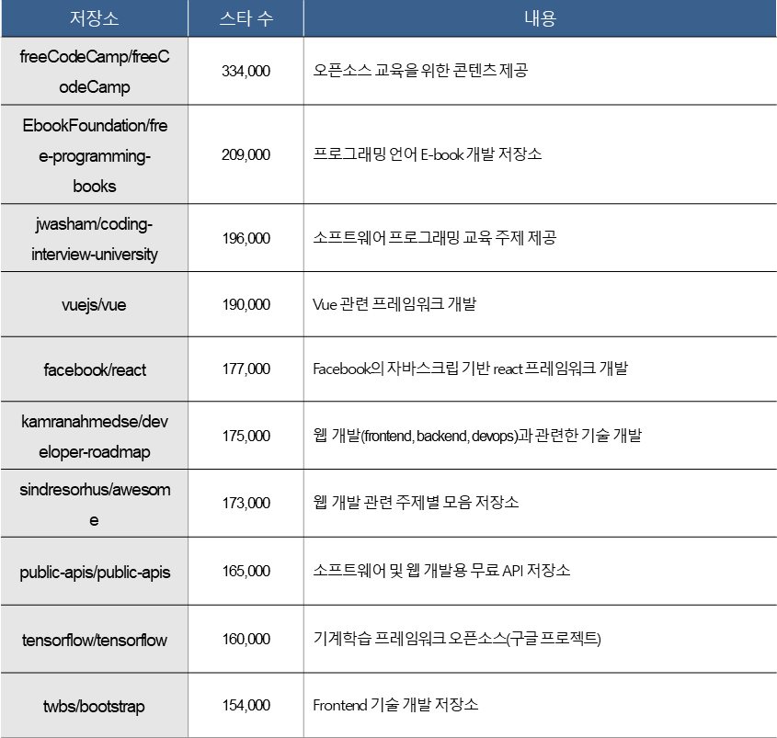
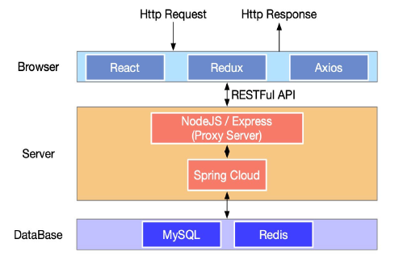
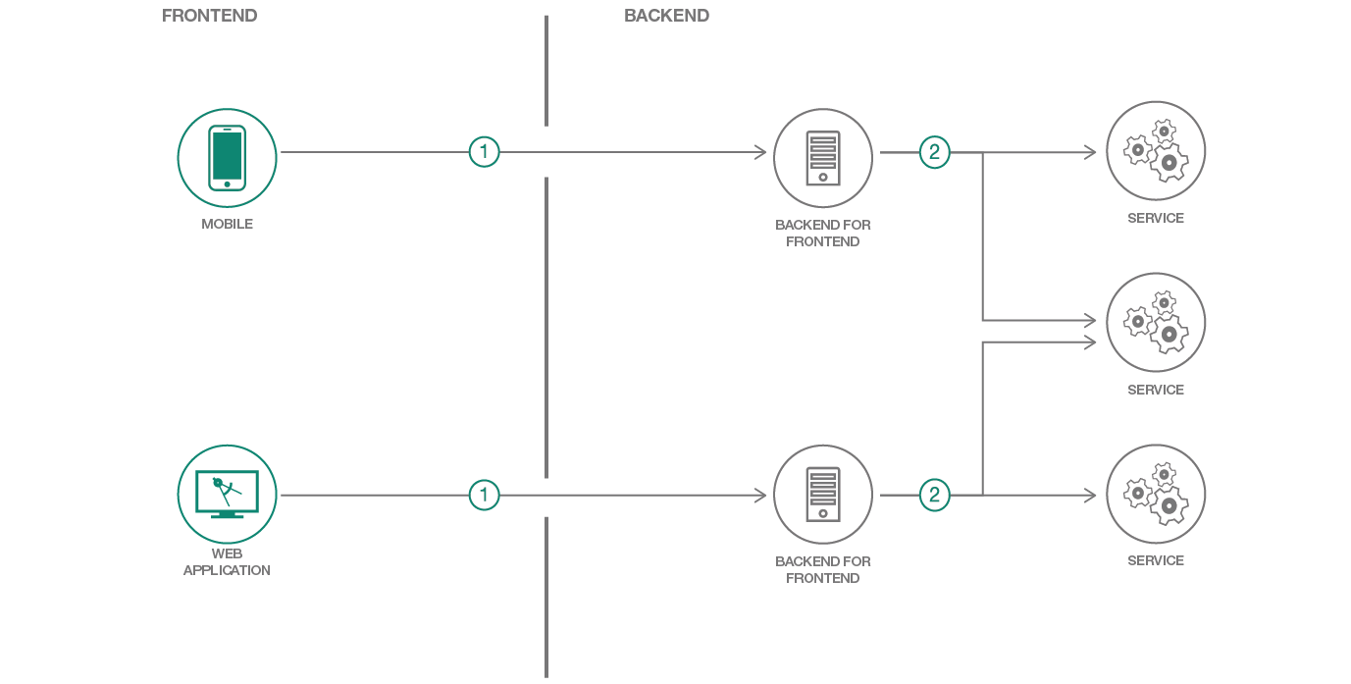
III. 연구결과 > III.1. 깃허브 주요 저장소 분석
상위 인지도 저장소 내용
교육용 오픈소스 저장소 활용이 가장 높은 인지도를 나타냄
Front-end, Back-end 웹 기술 등 개발주기 상의 프레임워크 또는 패키지들이 개발되고 있음
기계학습 관련 프레임워크도 상위 저장소에 포함
<Front-end, Back-end 웹 기술>

Slide 18
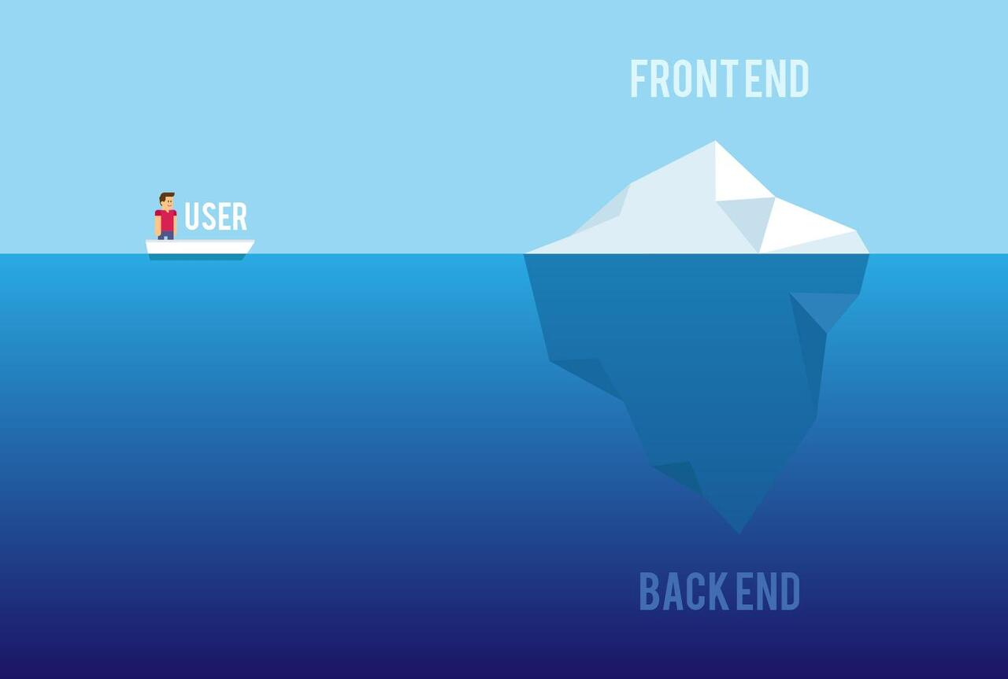
III. 연구결과 > III.1. 깃허브 주요 저장소 분석
상위 인지도 저장소 내용
총 500개 분석
DBSCAN으로 총 23개 클러스터링(outlier 제거 총 483개)
대부분 기술 위주로 정리되어 있음
프론트엔드(front-end) vs. 백엔드(back-end) 관련 오픈 소스
프론트엔드 : 사용자(user)에게 보여지는 인터페이스 전부
클러스터 3: react, vue 관련 사용자 인터페이스 SW 저장소
클러스터 11: redux 관련 상태기록 SW 저장소
클러스터 17: CSS 관련 웹페이지 작성 SW 저장소
백엔드 : 서버 및 데이터베이스 관련 기술
클러스터 6: spring(기업급 동적 웹 페이지 오픈소스) 기반
클러스터 8: php 데이터베이스 기술(laravel)
클러스터 22: 페이스북 데이터베이스 관리 기술
기계학습 알고리즘 관련 오픈소스 : 클러스터 2
애플(클러스터 12) 또는 리눅스(클러스터 5, 클러스터 9) 기반 오픈소스
컨텐츠 기반 오픈소스
클러스터 4: wechat 기반
클러스터 20 (비디오, 동영상), 7(게임)
IoT 기술(클러스터 13), 모바일 앱 기술(클러스터 23) 등

Slide 19
III. 연구결과 > III.1. 깃허브 주요 저장소 분석
군집 | 수 | 내용 | 주요 토픽(괄호 안의 숫자는 토픽 출현 횟수)
1 | 213 | Front-end/Back-end 통합기술 | ('javascript', 71), ('interview', 54), ('awesome', 43), ('python', 43), ('sql', 40), ('web', 39), ('css', 38), ('nodejs', 35), ('data', 34), ('git', 30), ('algorithm', 29), ('html', 27), ('go', 25), ('android', 25), ('hacktoberfest', 21)
2 | 47 | 기계학습 | ('machinelearning', 45), ('deep-learning', 40), ('neural', 21), ('python', 20), ('nlp', 17), ('tensorflow', 14), ('search', 13), ('face-swap', 13), ('data', 9), ('pytorch', 9), ('distributed', 5), ('scikit-learn', 5), ('note', 5), ('java', 4), ('tutorial', 3)
3 | 34 | Front-end 중 사용자 인터페이스 | ('react', 47), ('vue', 42), ('ui', 20), ('javascript', 16), ('material', 10), ('web', 9), ('typescript', 6), ('awesome', 6), ('hacktoberfest', 5), ('flutter', 5), ('system', 4), ('admin', 4), ('components', 4), ('mobile', 4), ('css', 3)
4 | 31 | 위챗 기반 기술 | ('api', 33), ('wechat', 14), ('security', 10), ('rest', 8), ('cloud', 7), ('python', 6), ('swagger', 6), ('javascript', 5), ('web', 4), ('hacktoberfest', 3), ('nodejs', 3), ('react', 3), ('vue', 3), ('style', 3), ('macos', 3)
5 | 17 | 리눅스 기반 기술 | ('vim', 14), ('editor', 8), ('typescript', 4), ('text-editor', 4), ('wysiwyg', 4), ('javascript', 4), ('browser', 3), ('cross-platform', 3), ('c', 2), ('neovim', 2), ('nvim', 2), ('rich-text-editor', 2), ('vscode', 2), ('monaco-editor', 2), ('spacemacs', 2)
6 | 14 | Back-end 기술(spring, redis) | ('spring', 54), ('java', 6), ('distributed', 5), ('mybatis', 4), ('microservice', 4), ('alibaba', 4), ('docker', 3), ('redis', 3), ('swagger', 3), ('admin', 3), ('vue', 3), ('shiro', 3), ('dubbo', 3), ('framework', 2), ('mongodb', 2)
7 | 11 | 게임 기술 | ('game', 17), ('drag', 12), ('javascript', 4), ('sort', 3), ('ui', 2), ('html', 2), ('react', 2), ('reordering', 2), ('component', 2), ('open-source', 1), ('multi-platform', 1), ('godotengine', 1), ('godot', 1), ('gui', 1), ('tools', 1)
8 | 9 | Back-end 기술(php) | ('php', 22), ('framework', 3), ('laravel', 2), ('hacktoberfest', 2), ('awesome', 2), ('design', 2), ('symfony', 1), ('bundle', 1), ('symfony-bundle', 1), ('oop', 1), ('code-examples', 1), ('test', 1), ('hack', 1), ('hhvm', 1), ('hacklang', 1)
9 | 9 | 리눅스 기반 기술 | ('docker', 27), ('containers', 2), ('orchestration', 2), ('awesome', 2), ('moby', 2), ('go', 1), ('cli', 1), ('inspector', 1), ('tui', 1), ('explorer', 1), ('social-network', 1), ('activity-stream', 1), ('microblog', 1), ('mastodon', 1), ('web', 1)
10 | 9 | 분류불능 | ('hacktoberfest', 8), ('programming', 2), ('apollo', 1), ('nasa', 1), ('agc', 1), ('applications', 1), ('coding', 1), ('ideas', 1), ('links', 1), ('books', 1), ('cs', 1), ('sites', 1), ('dotnet', 1), ('aspnetcore', 1), ('productivity', 1)
11 | 9 | Front-end 기술(redux) | ('redux', 9), ('react', 5), ('redux-saga', 3), ('web', 2), ('javascript', 2), ('i18n', 1), ('style', 1), ('offline-first', 1), ('scaffolding', 1), ('immer', 1), ('middleware', 1), ('sagas', 1), ('effects', 1), ('immutable', 1), ('reducer', 1)
12 | 9 | 애플 스위프트 기술 | ('swift', 30), ('ios', 11), ('awesome', 5), ('react', 5), ('detection', 3), ('xcode', 3), ('cocoapods', 3), ('carthage', 3), ('apple', 3), ('json', 3), ('animation', 3), ('request', 2), ('response', 2), ('list', 2), ('server', 2)
13 | 9 | IoT 기술 | ('automation', 11), ('iot', 4), ('python', 2), ('mqtt', 2), ('twitter', 2), ('monitoring', 2), ('zsh', 2), ('raspberry-pi', 1), ('internet-of-things', 1), ('asyncio', 1), ('hacktoberfest', 1), ('notifications', 1), ('agent', 1), ('rss', 1), ('scraper', 1)
14 | 8 | 분류불능 | ('open-source', 14), ('humans', 3), ('data', 1), ('aaron-swartz', 1), ('awesome', 1), ('android', 1), ('react', 1), ('javascript', 1), ('web', 1), ('document', 1), ('hacktoberfest', 1), ('ssh', 1), ('ansi', 1), ('stunnel', 1), ('tor', 1)
15 | 8 | 테스트 관련 저장소 | ('test', 31), ('nodejs', 4), ('javascript', 3), ('security', 2), ('hacking', 2), ('hacktoberfest', 2), ('mocha', 2), ('tdd', 2), ('react', 2), ('ava', 2), ('android', 1), ('awesome', 1), ('reverse-engineering', 1), ('bug-bounty', 1), ('fuzzing', 1)
16 | 8 | 분류불능 | ('language', 9), ('programming', 3), ('compiler', 2), ('javascript', 1), ('typechecker', 1), ('typescript', 1), ('rust', 1), ('science', 1), ('machinelearning', 1), ('hpc', 1), ('julia', 1), ('scientific', 1), ('numerical', 1), ('v', 1), ('syntax-highlighting', 1)
17 | 7 | Front-end 기술(CSS) | ('material', 18), ('javascript', 3), ('css', 3), ('framework', 3), ('angular', 3), ('bootstrap', 3), ('android', 2), ('ios', 2), ('web', 1), ('sprites', 1), ('icons', 1), ('design', 1), ('mdl', 1), ('html', 1), ('uikit', 1)
18 | 6 | 분류불능 | ('package', 8), ('npm', 2), ('dependency-manager', 2), ('python', 2), ('javascript', 1), ('yarn', 1), ('publishing', 1), ('lerna', 1), ('monorepo', 1), ('ruby', 1), ('macos', 1), ('homebrew', 1), ('brew', 1), ('php', 1), ('composer', 1)
19 | 6 | C++ 기반 기술 | ('c-plus-plus', 6), ('cpp', 4), ('crypto', 2), ('c', 2), ('awesome', 2), ('bitcoin', 1), ('p2p', 1), ('lists', 1), ('list', 1), ('libraries', 1), ('resources', 1), ('programming', 1), ('ffmpeg', 1), ('live-streaming', 1), ('vedio', 1)
20 | 6 | 동영상 기술 | ('vedio', 15), ('html', 3), ('player', 3), ('android', 2), ('ffmpeg', 2), ('ijkplayer', 2), ('python', 1), ('animation', 1), ('javascript', 1), ('flash', 1), ('hls', 1), ('dash', 1), ('ios', 1), ('macos', 1), ('swift', 1)
21 | 5 | 분류불능 | ('kubernetes', 4), ('cncf', 4), ('go', 2), ('containers', 2), ('cluster', 1), ('mini', 1), ('chart', 1), ('charts', 1), ('helm', 1), ('cats', 1), ('corgis', 1), ('cars', 1), ('rocket-ships', 1), ('more-cats', 1), ('cats-over-dogs', 1)
22 | 4 | 페이스북 Back-end 기술(데이터) | ('graphql', 7), ('rest', 4), ('server', 4), ('sql', 3), ('postgres', 2), ('automation', 2), ('api', 1), ('bigquery', 1), ('access-control', 1), ('hasura', 1), ('notifications', 1), ('nodejs', 1), ('relay', 1), ('mongodb', 1), ('backend', 1)
23 | 4 | 모바일 앱 기술 | ('mobile', 4), ('android', 3), ('ios', 3), ('web', 3), ('touch', 2), ('windows', 1), ('macos', 1), ('dart', 1), ('material', 1), ('desktop', 1), ('app-framework', 1), ('skia', 1), ('linux', 1), ('fuchsia', 1), ('dart-platform', 1)

Slide 20
III. 연구결과 > III.1. 깃허브 주요 저장소 분석
인지도 기준 저장소 분석
앞의 1번 클러스터 재군집화
군집 | 수 | 내용 | 주요 토픽(괄호 안의 숫자는 토픽 출현 횟수)
1 | 31 | Front-end 기술(CSS, html) | ('css', 29), ('html', 11), ('javascript', 8), ('frontend', 7), ('interview', 3), ('sass', 2), ('scss', 2), ('style', 2), ('animation', 2), ('web', 2), ('test', 2), ('awesome', 2), ('bootstrap', 1), ('lists', 1), ('checklist', 1)
2 | 28 | Back-end 데이터베이스 기술(SQL, 데이터) | ('sql', 30), ('data', 12), ('vision', 5), ('business', 5), ('javascript', 4), ('bi', 3), ('dashboard', 3), ('analytics', 3), ('distributed', 2), ('slack', 2), ('postgres', 2), ('clojure', 2), ('reporting', 2), ('metabase', 2), ('orm', 2)
3 | 25 | 프로그래밍 언어(GO) | ('git', 21), ('go', 4), ('golang', 4), ('awesome', 3), ('gogs', 3), ('devops', 3), ('hacktoberfest', 3), ('python', 1), ('lsif-enabled', 1), ('list', 1), ('cli', 1), ('homebrew', 1), ('pull-request', 1), ('tips', 1), ('tips-and-tricks', 1)
4 | 25 | 안드로이드 패키지 | ('android', 20), ('kotlin', 8), ('java', 5), ('animation', 2), ('c', 1), ('ffmpeg', 1), ('sdl2', 1), ('screen', 1), ('libav', 1), ('recording', 1), ('mirroring', 1), ('graalvm', 1), ('samples', 1), ('programming', 1), ('compiler', 1)
5 | 23 | 파이썬 | ('python', 19), ('queue', 4), ('task', 3), ('awesome', 2), ('terminal', 2), ('collections', 1), ('emoji', 1), ('syntax-highlighting', 1), ('markdown', 1), ('progress', 1), ('traceback', 1), ('ansi', 1), ('rich', 1), ('hacktoberfest', 1), ('tables', 1)
6 | 20 | Back-end 서버 기술 | ('nodejs', 20), ('javascript', 9), ('version', 4), ('hacktoberfest', 3), ('koa', 3), ('windows', 2), ('nvm', 2), ('posix', 2), ('framework', 2), ('typescript', 2), ('macos', 1), ('linux', 1), ('mit', 1), ('runtime', 1), ('express', 1)]
7 | 19 | 저장소 모음 | ('awesome', 18), ('list', 5), ('nodejs', 2), ('lists', 1), ('unicorns', 1), ('resources', 1), ('cloud', 1), ('privacy', 1), ('selfhosted', 1), ('hosting', 1), ('self-hosted', 1), ('javascript', 1), ('computer-science', 1), ('courses', 1), ('beginner-project', 1)
8 | 17 | 웹 자바 기술 | ('web', 19), ('javascript', 5), ('nodejs', 3), ('html', 2), ('audio', 2), ('angular', 1), ('typescript', 1), ('pwa', 1), ('svg', 1), ('canvas', 1), ('augmented-reality', 1), ('virtual-reality', 1), ('3d', 1), ('nwjs', 1), ('desktop', 1)
9 | 15 | 자바스크립트 기술 | ('javascript', 11), ('maps', 1), ('leaflet', 1), ('clipboard', 1), ('rxjs', 1), ('polyfill', 1), ('fetch', 1), ('promise', 1), ('screenshot', 1), ('dom', 1), ('ember', 1), ('hacktoberfest', 1), ('ramda', 1), ('cookie', 1), ('interpreter', 1)
10 | 5 | 자바 기술 | ('java', 4), ('flow', 1), ('rxjava', 1), ('react', 1), ('guava', 1), ('algorithm', 1), ('jvm', 1), ('netty', 1), ('programming', 1), ('basic-java', 1), ('excel', 1), ('xlsx', 1), ('xls', 1), ('poi', 1), ('oom', 1)
11 | 5 | 어플리케이션 개발 프레임워크 ((electron) | ('electron', 5), ('windows', 5), ('macos', 5), ('linux', 5), ('javascript', 2), ('nodejs', 2), ('react', 2), ('atom', 1), ('editor', 1), ('shell', 1), ('terminal', 1), ('desktop', 1), ('tron', 1), ('science-fiction', 1), ('touch', 1)

Slide 21
III. 연구결과 > III.1. 깃허브 주요 저장소 분석
상위 인지도 저장소 분석 소결
개발자
프로그램 개발자 측면의 생태계
PC, 모바일 웹 개발자들 위주로 범용적 어플리케이션/플랫폼 개발이 주를 이루고 있음
프로그램을 이용한 최종 서비스보다는 기술 자체의 고도화에 초점을 맞추고 있어, 오픈소스가 활용되는 분야를 확인하기는 깃허브 저장소 데이터만으로는 어려움
기술
조합
오픈소스 조합을 통한 웹 기술 개발
다양한 Front-end, Back-end 기술 패키지를 상황에 따라 조합하여 최적 환경을 구축
프로그래밍 언어/플랫폼 등을 차별화하여 웹 서비스를 개발하도록 기본 기술을 공유
개발, 활용, 교육 등 협력 및 공유의 공간
개인-기업-연구소 등의 관계자들이 모여 프로그램을 개발, 수정하고, 교육을 위한 깃허브 저장소도 운영되는 등 프로그램 발전의 협력 및 공유의 공간으로 사용
개발-활용-교육 측면에서 검증과 개발을 반복하는 등 소프트웨어 R&D 모델인 나선형 구조의 발전 생태계를 자체적으로 형성하고 있음
협력
공간

Slide 22

III. 연구결과 > III.1. 깃허브 주요 저장소 분석
상위 인지도 저장소 분석 소결 – 나선형(spiral) 구조의 발전생태계
교육
활용/
수정
프로그래머 증가
개발-활용/수정 단계에서 사용자가 증가
활용-교육 단계에서 프로그래머가 증가하고 이는 다시 개발 프로그램 저장소를 늘리는데 기여함
사용자 증가와 프로그래머 증가의 선순환적 구조를 통해 생태계가 발전
생각해볼 문제 : 어느 프레임워크를 사용하는 사용자와 프로그래머가 늘고 있을까? 특정 사용자가 늘면 무엇이 좋을까?
활용/
수정
교육
개발
저장소 증가
사용자 증가
개발
개발

Slide 23
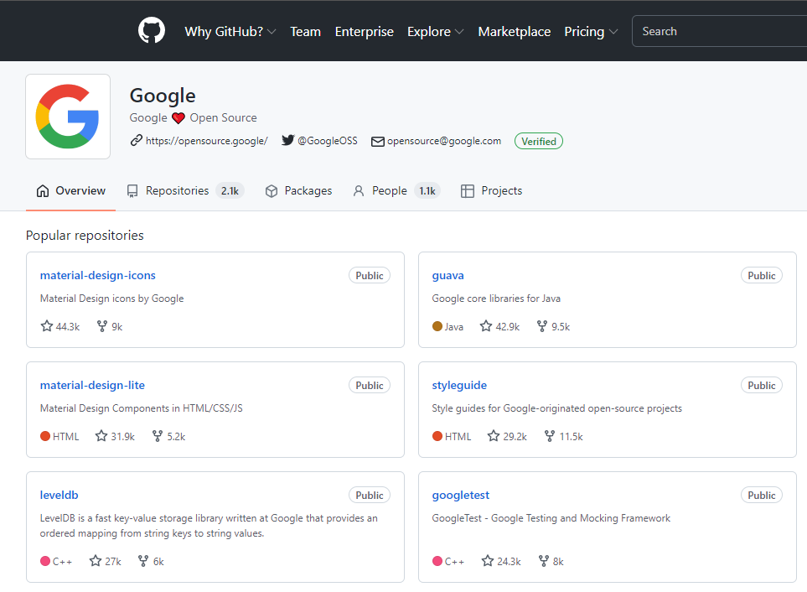
III. 연구결과 > III.2. 빅테크 기업 저장소 분석
빅테크 기업 저장소 확인 방법
기업은 따로 오픈소스 홈페이지를 운영하기도 하며, 깃허브 내에서 저장소 페이지를 가지고 있음
대표적인 빅테크 기업을 대상으로 현재 저장소 현황 및 개발 저장소의 차이점을 분석

Slide 24
III. 연구결과 > III.2. 빅테크 기업 저장소 분석
빅테크 기업 선정 및 내용
미국, 중국, 한국의 주요 기업 분석
미국 : 구글, MS, 인텔, 페이스북, 애플, 아마존
중국 : 바이두, 알리바바, 텐센트
한국 : 네이버, 카카오, 삼성전자
기업의 특성 및 원천적인 경쟁우위에 따라 오픈소스 사용의 특성을 살펴봄
 | 오픈소스 저장소 특성
구글 | 범용적 프로그램 언어 및 기계학습 기술, 콘텐츠(동영상, 폰트 등) 기술
MS | 범용적 프로그램 언어 및 기계학습 기술, 자율주행 기술
인텔 | 하드웨어 최적화 기술이나 기계학습 기술
페이스북 | 모바일과 웹 서비스 측면의 Front-end 기술, 자체 API 플랫폼(react, swift) 기술
애플
아마존 | AWS 기반의 클라우드 컴퓨팅 서비스 및 응용 프로그램, 상거래를 위한 데이터베이스나 서버 등의 Back-end 기술
바이두 | 검색엔진 등 자체 플랫폼 기반의 Front-end 기술
알리바바 | 전자상거래 활동을 위한 클라우드 등 Back-end 기술
텐센트 | 위챗(wechat) 기반의 콘텐츠 및 인터페이스 기술
네이버 | 웹의 정보 시각화를 위한 API 제공
카카오 | 웹의 정보 시각화를 위한 API 제공, 자연어(한국어) 처리
삼성 | 타이젠 OS 기반 범용 프로그램, GearVR 관련 벡터 계산 특화

Slide 25
III. 연구결과 > III.2. 빅테크 기업 저장소 분석
빅테크 기업 주요 저장소 및 토픽
기업 | 저장소 수 | 주요 저장소(스타 수 순서) | 주요 토픽
Google | 2,121 | Guava, Material-design-lite, styleguide, leveldb, googletest, zx, iosched, python-fire, gson, web-starter-kit, Exoplayer, flexbox-layout, flatbuffers, dagger, fonts, jax, mediapipe, libphonenumber, cadvisor, WebFundamentals, yapf, | android, go, golang, java, tensorflow, machinelearning, deep-learning, security, kotlin, javascript,
MS | 4,378 | vscode, terminal, TypeScript, PowerToys, Web-Dev-For-Beginners, playwright, monaco-editor, calculator, ML-For-Beginners, cascadia-code, api-guidelines, CNTK, winget-cli, react-native-windows, vcpkg, LightGBM, dotnet, fluentui, AirSim, recommenders, frontend-bootcamp, nni | azure, vscode, typescript, python, machinelearning, makecode, hactoberfest, deep-learning, powershell, aiforearth, react, pytorch
Intel | 815 | hyperscan, acat, appframework, haxm, nemu, linux-sgx, caffe, copmuter-runtime, isa-l, fastuidraw, llvm, media-driver | swrepo, hardware, machinelearning, deeplearning, llvm
Facebook | 111 | react, create-react-app, jest, docusaurus, flow, rocksdb, draft-js, folly, flux, hhvm, fresco, relay, zstd, prepack, prophet, infer, stetho, react-devtools, watchman, chisel, buck, litho, proxygen, facebook-ios-sdk, jscodeshift, hermes | react, javascript, java
Apple | 137 | swift, swift-evolution, foundationdb, turicreate, swift-package-manager, swift-nio, swift-corelibs-foundation, swift-protobuf | swift, swiftnio
Amazon (AWS) | 301 | aws-cli, chalice, serverless-application-model, aws-cdk, aws-sdk-go, aws-sdk-js, amazon-sagemaker-examples, aws-sam-cli, aws-sdk-php, s2n-tls, containers-roadmap, aws-sdk-java, aws-sdk-ruby, aws-lambda-go, amazon-freertos, copilot-cli, amazon-ecs-agent, aws-sdk-net | AWS, hactoberfest, aws-lambda, keyspace, kubernetes, cassandra, sigv4
Baidu | 98 | amis, san, uid-generator, braft, bfs, lac, Familia, AnyQ, sofa-pbrpc, openrasp, tera, Senta, bigflow, CUP, DuReader, bfe-book, BaikalDB, brpc-java, DDParser, NoahV | san, dialogue, word-based(chinese, word, speech, parser)
Alibaba | 381 | arthas, p3c, druid, fastjson, flutter-go, easyexcel, canal, spring-cloud-alibaba, nacos, weex, Sentinel, ice, ARouter, tengine, vlayout, DataX, atlas, rax, hooks | java, spring, react, android, flutter, kubernetes, tangram,
Tencent | 133 | weui, wepy, tinker, mars, weui-wxss, vConsole, MMKV, QMUI_Android, ncnn, omi, APIJSON, VasSonic, rapidjson, wcdb, matrix, secguide, xLua, libco, QMUI_iOS, Hippy | android, wechat, blueking, java, microservice
Naver | 189 | billboard.js, fe-news, egjs-flicking, ngrinder, d2codingfont, egjs-infinitegrid, egjs, sqlova, biobert-pretrained, deep-image-retrieval, yobi, android-pull-to-refresh, r2d2, arcus, lucy-xss-filter, egjs-view360, android-imagecropview, claf, kapture, smarteditor2 | egjs, javascript, react, typescript,
Kakao | 40 | khaiii, buffalo, n2, s2graph, DaumEditor, kakao_flutter_sdk, web2app, awesome-tech-newletters, hbase-region-inspector, network-node-manager, cuesheet, credit-card-sms-parser, adt, d2hub, hbase-tools, mango, java_thread_dump_analyzer, hbase-packet-inspector, cmux | machinelearning, hbase,
Samsung | 134 | veles, rlottie, TizenRT, GearVRf, netcoredbg, jalangi2, ADBI, cotopaxi, ONE, Tizen-CSharp-Samples, TizenTVApps, KnowledgeSharingPlatform, react-native-tizen-dotnet, TizenFX, libtuv, ChromiumGStreamerBackend, cordova-plugin-toast | svg, javascript

Slide 26
III. 연구결과 > III.2. 빅테크 기업 저장소 분석
구글의 저장소 유형 분석
구글의 저장소 토픽 클러스터링
토픽을 가지고 있는 총 466개의 저장소를 대상으로 k-means 클러스터링을 수행함
군집 | 수 | 내용 | 주요 토픽(괄호 안의 숫자는 토픽 출현 횟수)
1 | 83 | 안드로이드 기계학습 | ('android', 9), ('golang', 7), ('java', 5), ('rust', 5), ('python', 4), ('web', 4), ('google', 4), ('deep-learning', 4), ('tensorflow', 4), ('go', 4), ('test', 4), ('static', 3), ('machinelearning', 3), ('kotlin', 3), ('security', 2)
2 | 72 | 안드로이드, 크롬 웹 사용 | ('android', 7), ('security', 4), ('git', 4), ('golang', 4), ('google', 3), ('chrome', 3), ('ssh', 3), ('python', 3), ('test', 3), ('deep-learning', 3), ('javascript', 2), ('java', 2), ('gwt', 2), ('j2cl', 2), ('rust', 2)
3 | 52 | 암호/보안 기술 | ('crypto', 5), ('go', 4), ('golang', 3), ('test', 3), ('deep-learning', 3), ('chrome', 3), ('python', 3), ('swift', 3), ('forensics', 2), ('vision', 2), ('bioinformatics', 2), ('stackdriver-monitoring', 2), ('nodejs', 2), ('docker', 2), ('kubernetes', 2)
4 | 42 | 음성, 언어 등 기계학습 | ('python', 9), ('machinelearning', 4), ('android', 4), ('golang', 3), ('java', 3), ('google', 3), ('audio', 2), ('speech', 2), ('javascript', 2), ('pipeline', 2), ('perception', 2), ('open-source', 2), ('ios', 2), ('computer-vision', 2), ('dependency-injection', 2)
5 | 42 | 자바 기술 | ('java', 4), ('test', 4), ('javascript', 3), ('go', 3), ('google', 3), ('api', 3), ('python', 2), ('rust', 2), ('json', 2), ('security', 2), ('closure', 2), ('ssh', 2), ('automation', 2), ('performance', 2), ('tensorflow', 2)
6 | 41 | 3d 이미지 기술 | ('android', 8), ('kotlin', 4), ('vulkan', 3), ('machinelearning', 3), ('deep-learning', 3), ('security', 3), ('jax', 3), ('spirv', 2), ('computer-vision', 2), ('docker', 2), ('sandbox', 2), ('sql', 2), ('vedio', 2), ('hugo-theme', 2), ('hugo', 2)
7 | 38 | 기계학습 테스팅 | ('test', 5), ('go', 4), ('security', 4), ('android', 4), ('tensorflow', 4), ('machinelearning', 4), ('java', 3), ('cpp', 3), ('jax', 3), ('neural', 3), ('golang', 3), ('data', 3), ('web', 3), ('python', 3), ('crypto', 2)
8 | 34 | 구글 원격 프로그램 | ('security', 5), ('cpp', 4), ('nodejs', 3), ('web', 3), ('nlp', 3), ('grpc', 3), ('grpc-service', 3), ('picoprod', 3), ('angular', 2), ('benchmark', 2), ('linux', 2), ('machinelearning', 2), ('ctf', 2), ('test', 2), ('computer-vision', 2)
9 | 34 | 프로그래밍 언어 | ('docker', 4), ('crypto', 3), ('typescript', 3), ('go', 3), ('javascript', 3), ('java', 3), ('cplusplus', 3), ('test', 3), ('grpc-service', 3), ('picoprod', 3), ('privacy', 2), ('android', 2), ('semantic-web', 2), ('schema-org', 2), ('json-ld', 2)
10 | 28 | 머티리얼 디자인 | ('android', 5), ('web', 4), ('material', 4), ('jax', 2), ('vulkan', 2), ('security', 2), ('python', 2), ('google', 2), ('deep-learning', 2), ('html', 2), ('firestore', 2), ('real-time', 1), ('open-source', 1), ('metal', 1), ('graphics', 1)

Slide 27
III. 연구결과 > III.2. 빅테크 기업 저장소 분석
MS의 저장소 유형 분석
MS의 저장소 토픽 클러스터링
토픽을 가지고 있는 총 902개의 저장소를 대상으로 k-means 클러스터링을 수행함
군집 | 수 | 내용 | 주요 토픽(괄호 안의 숫자는 토픽 출현 횟수)
1 | 157 | 클라우딩 기계학습, 인공지능 | ('machinelearning', 18), ('microsoft', 17), ('azure', 17), ('windows', 15), ('test', 14), ('python', 12), ('vision', 12), ('vscode', 11), ('react', 11), ('deep-learning', 10), ('typescript', 8), ('csharp', 7), ('ai', 7), ('pytorch', 6), ('hacktoberfest', 6)
2 | 98 | 클라우딩 기계학습, 데이터베이스 | ('microsoft', 14), ('azure', 14), ('machinelearning', 13), ('typescript', 11), ('python', 10), ('hacktoberfest', 9), ('react', 9), ('windows', 7), ('deep-learning', 6), ('data', 6), ('java', 5), ('vscode', 5), ('vision', 5), ('sql', 4), ('csharp', 4)
3 | 93 | 클라우딩 기계학습 이미지, 자연어처리 | ('azure', 20), ('deep-learning', 17), ('machinelearning', 16), ('microsoft', 15), ('computer-vision', 11), ('nlp', 10), ('python', 9), ('java', 8), ('cosmosdb', 7), ('typescript', 6), ('csharp', 6), ('neural', 6), ('data', 5), ('kubernetes', 5), ('tensorflow', 5)
4 | 88 | 클라우딩 플랫폼, 개발 커스텀 | ('azure', 22), ('microsoft', 12), ('sdk', 6), ('telemetry', 6), ('nlp', 5), ('nodejs', 5), ('monitoring', 5), ('application-insights', 5), ('logging', 5), ('typescript', 4), ('docker', 4), ('kubernetes', 4), ('python', 4), ('machinelearning', 4), ('powershell', 4)
5 | 87 | 기계학습 코딩 | ('machinelearning', 13), ('microsoft', 11), ('makecode', 11), ('microbit', 9), ('python', 9), ('azure', 6), ('data', 6), ('scikit-learn', 5), ('template', 5), ('cookiecutter', 5), ('vscode-extension', 4), ('vscode', 4), ('javascript', 4), ('typescript', 4), ('pxt', 4)
6 | 86 | 기계학습 코딩 | ('microsoft', 8), ('python', 8), ('azure', 8), ('vision', 7), ('hacktoberfest', 7), ('machinelearning', 7), ('data', 6), ('msftnet', 6), ('qsharp', 5), ('windows', 5), ('bot', 5), ('microsoft-bot-framework', 5), ('typescript', 4), ('cpp', 4), ('quantum', 4)
7 | 78 | 프로그래밍 편집 | ('makecode', 9), ('hol', 7), ('ocp-isv', 7), ('vision', 6), ('test', 5), ('nodejs', 5), ('microsoft', 4), ('dotnet', 4), ('sdk', 4), ('azure', 4), ('vscode', 4), ('jacdac', 4), ('uwp', 3), ('cpp', 3), ('windows', 3)
8 | 76 | 환경보호 챌린지 | ('azure', 13), ('aiforearth', 8), ('git', 6), ('java', 6), ('python', 5), ('react', 5), ('kubernetes', 5), ('api', 4), ('typescript', 4), ('docker', 4), ('android', 3), ('nodejs', 3), ('powerbi', 3), ('powershell', 3), ('test', 3)
9 | 70 | C++ 기계학습 | ('microsoft', 11), ('cpp', 10), ('azure', 8), ('python', 7), ('mcw', 5), ('nlp', 5), ('sdk', 5), ('cognitive-services', 5), ('csharp', 4), ('typescript', 4), ('react', 4), ('javascript', 4), ('machinelearning', 4), ('git', 4), ('sample', 4)
10 | 69 | 가상현실(홀로그램) 펌웨어 | ('projectmu', 6), ('windows', 6), ('azureml', 6), ('mixed-reality', 5), ('makecode', 5), ('microsoft', 4), ('python', 4), ('test', 3), ('hololens', 3), ('tfs', 3), ('vsts', 3), ('work-item-control', 3), ('vsts-extension', 3), ('uefi', 3), ('mlops', 3)

Slide 28
III. 연구결과 > III.2. 빅테크 기업 저장소 분석
빅테크 기업 저장소 분석 소결
기업 활동 특성에 따른 오픈소스 활동
구글이나 MS 등 IT 위주의 빅테크 기업은 범용적인 기계학습이나 웹 플랫폼 기술에 집중
기업 활동에 특화되어 하드웨어(인텔, 삼성전자), front-end 서비스(페이스북/애플), 서버 및 클라우드 back-end 서비스(아마존, 알리바바) 기술 등이 개발되고 있음
MS의 경우 사회적 활동으로 환경보호 챌린지 저장소를 활성화 하는 등, 기업의 사회적 책임이나 ESG 경영에 있어서도 오픈소스가 사용될 가능성을 확인함
활동
특성
플랫폼주도권
기업 자체 플랫폼 주도의 오픈소스 활동
자체 프레임워크(android, azure, react, AWS 등) 또는 언어(go, swift 등) 주도로 발전
사용자를 늘려 개발 시장의 주도권을 잡고, 사업활동을 확장하고 제품개발 편의성을 확보하려는 시도로 고려됨
기반 기술 위주 공개 저장소의 데이터 분석 한계
현재 공개(public)로 운영하는 빅테크 기업의 저장소들은 대부분 기반 기술들로 범용적인 내용임
사설로 사용하는 저장소를 분석하지 않는 한, 실제 기술전략이나 제품개발 활동에 빅테크 기업이 미치는 오픈소스 효과성을 분석하기는 쉽지 않으리라 고려됨
기반
기술

Slide 29
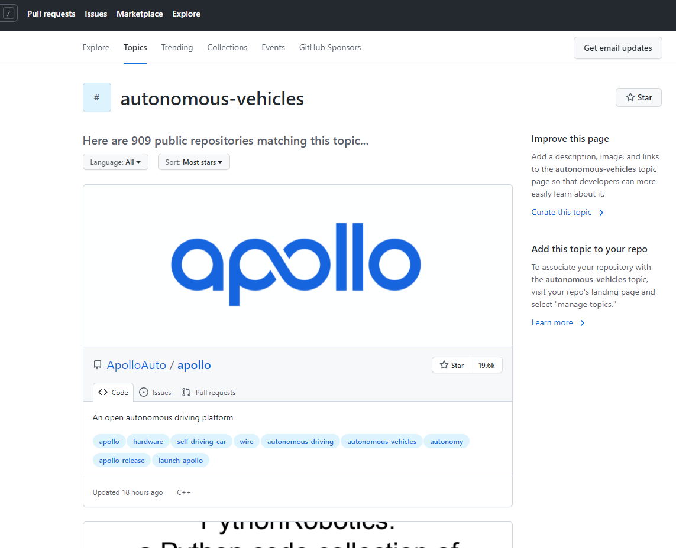
III. 연구결과 > III.3. 미래기술 저장소 분석
미래기술 주제별 저장소
깃허브에서 토픽 위주로 저장소를 검색
미래기술과 가까운 토픽을 선택하여, 각 저장소의 연관 토픽을 바탕으로 저장소의 유형을 분석하여 기술유형을 확인함

Slide 30
III. 연구결과 > III.3. 미래기술 저장소 분석
자율주행차 주요 주제 분석
자율주행차 저장소
Autonomous vehicle로 토픽을 검색하여, 스타 수 10개 이상의 240개의 저장소를 10개로 군집화(k-means)
종합 클러스터 : 감지기술(lidar 등), 위치추정, 지도기술, 네비게이션, 시뮬레이션, 로봇기술 등이 주요 기술로 확인
시험용 rc 카(클러스터 4)나 산업용 이송로봇(클러스터 8) 관련 저장소도 도출
군집 | 수 | 내용 | 주요 토픽(괄호 안의 숫자는 토픽 출현 횟수)
1 | 92 | 차선감지, Lidar 기술, 맵핑 기술, 주행제어 | ('robotics', 13), ('detection', 10), ('path-planning', 8), ('lidar', 8), ('slam', 7), ('algorithm', 5), ('localization', 5), ('control-systems', 5), ('self-driving-cars', 5), ('mapping', 4), ('cpp', 4), ('navigation', 4), ('reinforcement-learning', 4), ('simulation', 4)
2 | 39 | 기계학습, 기업프로젝트, 시뮬레이터 | ('self-driving-car', 39), ('awesome', 5), ('robotics', 5), ('machinelearning', 4), ('python', 4), ('udacity', 4), ('apollo', 3), ('reinforcement-learning', 3), ('simulator', 3), ('carla', 3), ('carla-simulator', 3), ('perception', 3), ('mpc', 3), ('software', 3)
3 | 25 | ROS, 시뮬레이터, 컴퓨터비전 | ('ros', 25), ('robotics', 10), ('robot', 5), ('open-source', 4), ('detection', 3), ('simulator', 3), ('ai', 3), ('simulation', 3), ('robots', 3), ('agv', 3), ('computer-vision', 2), ('robot-simulator', 2), ('webots', 2), ('robotics-simulation', 2)
4 | 21 | 딥러닝, 기계학습, 강화학습 | ('deep-learning', 22), ('computer-vision', 7), ('machinelearning', 5), ('reinforcement-learning', 5), ('neural', 3), ('simulation', 2), ('robotics', 2), ('pytorch', 2), ('carla', 2), ('artificial-intelligence', 2), ('intelligent-transportation-systems', 2), ('python', 2), ('recognition', 2), ('detection', 2)
5 | 17 | 컴퓨터비전, 차선감지, 차선추적 | ('python', 8), ('computer-vision', 8), ('lane-detection', 5), ('lane-detector', 4), ('autonomous-car', 4), ('lane-finding', 3), ('open-source', 3), ('tracking', 2), ('lane-lines', 2), ('adas', 2), ('lane-lines-detection', 2), ('tensorflow', 2), ('cnn', 1), ('pytorch', 1)
6 | 16 | 딥러닝, 컴퓨터비전, 시뮬레이터 | ('self-driving-car', 16), ('deep-learning', 15), ('computer-vision', 6), ('machinelearning', 6), ('artificial-intelligence', 5), ('python', 4), ('convolutional-neural-networks', 3), ('autonomous-car', 3), ('ros', 2), ('carla', 2), ('carla-simulator', 2), ('tensorflow', 2), ('keras', 2), ('behavioral-cloning', 2)
7 | 14 | 딥러닝, 컴퓨터비전, 데이터 | ('deep-learning', 14), ('computer-vision', 9), ('convolutional-neural-networks', 9), ('tensorflow', 6), ('neural', 5), ('cnn', 4), ('artificial-intelligence', 3), ('keras', 3), ('ros', 3), ('autonomous-car', 3), ('lane-detection', 3), ('dataset', 3), ('semantic-segmentation', 3), ('machinelearning', 2)
8 | 12 | ROS, 컴퓨터비전, RC 카 | ('self-driving-car', 12), ('autonomous-car', 5), ('ros', 5), ('computer-vision', 3), ('open-source', 3), ('neural', 3), ('ros-melodic', 3), ('deep-learning', 2), ('autonomous', 2), ('selfdriving', 2), ('rc-car', 2), ('self-driving', 2), ('self-driving-cars', 2), ('python', 2)
9 | 2 | 딥러닝, 신호등, 차량제어 | ('neural', 2), ('deep-learning', 2), ('ros', 2), ('autonomous', 2), ('autonomous-car', 2), ('traffic-light', 2), ('ssd-mobilenet', 2), ('vehicle-control', 2)
10 | 2 | 유다시티, 우분투, 캡스톤 | ('car', 2), ('udacity', 2), ('ubuntu', 2), ('capstone', 2), ('ros', 2), ('self-driving-car', 2), ('automation', 2), ('traffic-light', 2)

Slide 31
III. 연구결과 > III.3. 미래기술 저장소 분석
자율주행차 주요 개발자 분석
자율주행차 저장소
Autonomous vehicle로 토픽을 검색하여, 스타 수 10개 이상의 240개의 저장소를 클러스터링
기업 기반 클러스터 : Apollo (클러스터 2), Carla (클러스터 6), Airsim (클러스터 8), Autoware (클러스터 3) 기반의 저장소 도출
기업별로 플랫폼의 경쟁우위를 확보하고, 차세대 주도권을 잡으려는 활동 목표가 있음
Apollo는 바이두, carla는 인텔/도요타의 스폰, airsim은 Microsoft, Autoware는 일본 국립산업기술종합연구소 주도의 autoware foundation 프로젝트
군집 | 수 | 내용 | 주요 토픽(괄호 안의 숫자는 토픽 출현 횟수)
1 | 92 | 차선감지, Lidar 기술, 맵핑 기술, 주행제어 | 'AtsushiSakai/PythonRobotics', 'generalized-intelligence/GAAS', 'pptacher/probabilistic_robotics', 'h1st-ai/h1st', 'BichenWuUCB/SqueezeSeg', 'zhm-real/MotionPlanning', 'AtsushiSakai/MATLABRobotics', 'karanchawla/GPS_IMU_Kalman_Filter', 'vojtamolda/autodrome', 'intel/ad-rss-lib'
2 | 39 | 기계학습, 기업프로젝트, 시뮬레이터 | 'ApolloAuto/apollo', 'daohu527/dig-into-apollo', 'thibo73800/metacar', 'Amin-Tgz/awesome-CARLA', 'daohu527/awesome-self-driving-car', 'maudzung/RTM3D', 'philbort/awesome-self-driving-cars', 'cedricxie/apollo_perception_ros', 'erdos-project/pylot', 'abhisheknaik96/MultiAgentTORCS'
3 | 25 | ROS, 시뮬레이터, 컴퓨터비전 | 'Autoware-AI/autoware.ai', 'cyberbotics/webots', 'linorobot/linorobot', 'AutoRally/autorally', 'ArduPilot/apm_planner', 'usdot-fhwa-stol/carma-platform', 'kostaskonkk/datmo', 'StatueFungus/autonomous_driving', 'RiccardoGiubilato/ros_autonomous_car', 'SMARTlab-Purdue/ros-tutorial-gazebo-simulation', 'linorobot/ros_dwm1000', 'Autonomous-Racing-PG/ar-tu-do', 'IvLabs/autonomous-delivery-robot', 'mrsd16teamd/loco_car', 'uf-mil/NaviGator
4 | 21 | 딥러닝, 기계학습, 강화학습 | 'manfreddiaz/awesome-autonomous-vehicles', 'AndreiBarsan/DynSLAM', 'StanfordASL/Trajectron-plus-plus', 'ika-rwth-aachen/Cam2BEV', 'dotchen/LearningByCheating', 'jiachenli94/Awesome-Decision-Making-Reinforcement-Learning', 'mohamedameen93/German-Traffic-Sign-Classification-Using-TensorFlow', 'anshulpaigwar/GndNet', 'IvLabs/Stair-Climber', 'datacluster-labs/Datacluster-Datasets', 'sapan-ostic/deep_prediction', 'thayerAlshaabi/DeepEye'
5 | 17 | 컴퓨터비전, 차선감지, 차선추적 | 'cfzd/Ultra-Fast-Lane-Detection', 'tier4/AutowareArchitectureProposal.proj', 'mmajewsk/Tonic', 'aljosaosep/ciwt', 'visualbuffer/copilot', 'vamsiramakrishnan/AdvancedLaneLines', 'erikliland/pyMHT', 'ahmdtaha/constrained_attention_filter', 'RuPingCen/mick_robot', 'kenshiro-o/CarND-Advanced-Lane-Lines', 'cfizette/road-sign-cascades', 'mohamedameen93/Lane-lines-detection-using-Python-and-OpenCV'
6 | 16 | 딥러닝, 컴퓨터비전, 시뮬레이터 | 'carla-simulator/carla', 'microsoft/AutonomousDrivingCookbook', 'sigmaai/self-driving-golf-cart', 'MankaranSingh/Auto-Birds-Eye', 'DeepTecher/SecondaryAwesomeCollection', 'init27/MIT-6.S094-Deep-Learning-for-Self-Driving-Cars', 'enginBozkurt/carla-training-data', 'Ekim-Yurtsever/DeepTL-Lane-Change-Classification', 'Zhenye-Na/e2e-learning-self-driving-cars'
7 | 14 | 딥러닝, 컴퓨터비전, 데이터 | 'jiachenli94/Awesome-Interaction-aware-Trajectory-Prediction', 'dctian/DeepPiCar', 'datlife/jetson-car', 'fabvio/ld-lsi', 'ndrplz/dreyeve', 'fabvio/Cascade-LD', 'fabvio/TuSimple-lane-classes', 'lgsvl/lanefollowing', 'javiermcebrian/glcapsnet', 'singlavinod/Self-Driving-Car-NanoDegree-Udacity', 'bborja/wasr_network', 'bborja/modd', 'naiveHobo/Rambo', 'sakaridis/MGCDA
8 | 12 | ROS, 컴퓨터비전, RC 카 | microsoft/AirSim', 'DeepTecher/awesome-autonomous-vehicle', 'Habrador/Self-driving-vehicle', 'enginBozkurt/Visualizing-lidar-data', 'GigaFlopsis/rc_car_ros', 'yconst/burro', 'jmscslgroup/catvehicle', 'szenergy/szenergy-public-resources', 'benjaminykim/self-driving-car-simulator', 'Ansheel9/End-to-End-Self-Driving-Car', 'dineshresearch/Autonomouscar', 'khanhvu207/FPT-DigitalRace2020

Slide 32
III. 연구결과 > III.3. 미래기술 저장소 분석
자율주행차 주요 개발자 분석
자율주행차 저장소
Autonomous vehicle로 토픽을 검색하여, 스타 수 10개 이상의 240개의 저장소를 클러스터링
기업 기반 클러스터 : Apollo (클러스터 2), Carla (클러스터 6), Airsim (클러스터 8), Autoware (클러스터 3) 기반의 저장소 도출
기업별로 플랫폼의 경쟁우위를 확보하고, 차세대 주도권을 잡으려는 활동 목표가 있음
Apollo는 바이두, carla는 인텔/도요타의 스폰, airsim은 Microsoft, Autoware는 일본 국립산업기술종합연구소 주도의 autoware foundation 프로젝트
기업 | Star 수 | Branch 수 | Request 수 | Commit 수 | Folk 수 | Created | Language
Apollo | 19,595 | 27 | 51 | 18,019 | 7,859 | 2017.7.4 | C++
Carla | 6,862 | 134 | 16 | 5,439 | 2,100 | 2017.10.24 | C++, Python
AirSim | 12,396 | 17 | 19 | 3,121 | 3,487 | 2017.2.14 | C++, C#
Autoware | 4,999 | 1 | 0 | 3,570 | 2,022 | 2015.8.24 | -

Slide 33
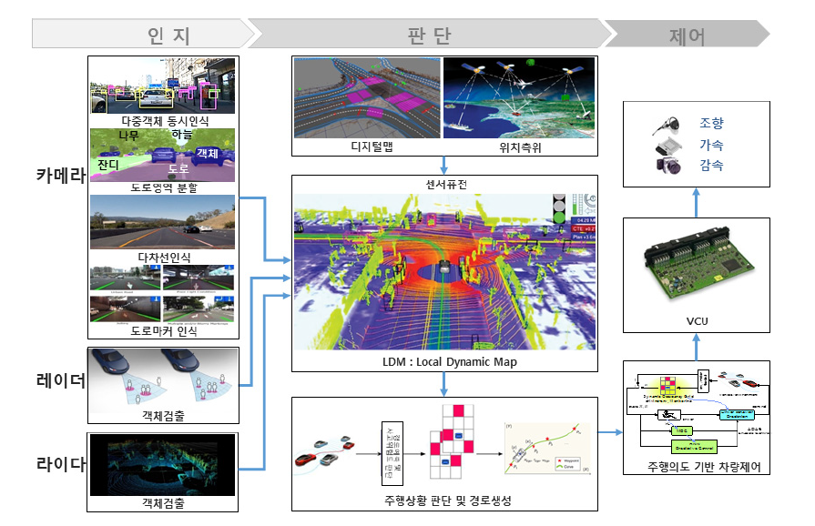
III. 연구결과 > III.3. 미래기술 저장소 분석
자율주행차 저장소
감지-연결-처리-자율화에서 대부분 V2X의 감지기술
주요기업 : Carla, Apollo, MS, Autoware
Carla: 센싱, 카메라 기반 시뮬레이터
Apollo: 센싱 기술
AirSim: 센싱, 카메라 기반 시뮬레이터
Autoware: ROS 기반 자율주행
센서 HW: lidar, 카메라, GPS
처리 알고리즘 오픈소스
신호, 경로, 위치를 통한 맵핑기술 및 경로 확인 기술
로봇을 제어하는 기술
기계학습 사용
자율화 오픈소스 : 시뮬레이터 기술
오픈소스에서 상대적으로 레이더 기술이나 보안기술은 약함
1. 이미지 분석 : Computer vision신호확인, 차선확인
(모든 cluster)
* Slam: Simultaneous Localization and Mapping
3. 맵핑기술 : Slam
Mapping, navigation 기술 등
(cluster 1)
5. 로봇제어기술 : ROS, 기계학습알고리즘
(cluster 1, 3, 8)
2. 감지기술 : LiDAR
주변 물체 감지
(cluster 1)
4. 주행확인 및 경로확인 기술
(cluster 1, 5)
※ 이미지 출처: 한국인터넷진흥원(2021), 위치정보 산업동향 보고서, Weekly Report 7월 1호 p.5.

Slide 34
III. 연구결과 > III.3. 미래기술 저장소 분석
자율주행차 로드맵
실선 : 민간 오픈소스 기반 기술 경로
점선 : 국가 또는 연구소 기반 기술 경로
Local dynamic map(LDM)
Radar 객체검출 부품
경로생성 네비게이션
제품
LiDAR 객체검출 부품
지능형 카메라
주행제어유닛(VCU)
기술
Radar 기술
다차원인식
Slam
제어 기술
LiDAR 기술
도로마커 인식
보안 기술
cluster 1(lidar)
cluster 1(slam)
cluster 1(path planning)
저장소
cluster 1, 5(lane-detector; finding)
cluster 1, 3, 5, 6, 7, 8
cluster 1, 3(ROS), 8
국가 R&D

Slide 35
III. 연구결과 > III.3. 미래기술 저장소 분석
메타버스 주요 주제 분석
메타버스 프로젝트
Metaverse의 토픽을 가지고 있는 저장소를 수집하여, 토픽에 따라 10개로 군집화(k-means)
기업 : MS의 FIM(Forefront Identity Management)를 이용한 메타버스 체계화
클라우드, 블록체인 기술을 이용한 디지털자산(digital asset)과 디지털개인(digital identity) 프로젝트
디지털자산 : NFT(Non Fungible Token, 대체불가능토큰), 비트코인, 이더리움 등
디지털개인 : MS의 FIM
기기 관련 프로젝트 : VR 오큘러스 바이브 관련, AR
군집 | 수 | 내용 | 주요 토픽
1 | 33 | 메타버스 일반 | ('metaverse', 33), ('microservice', 3), ('cloud', 2), ('metaverse-infrastructure', 2), ('r', 2), ('meta-analysis', 2), ('metaverse-cloud', 2), ('fim', 2), ('docker', 2), ('nft', 2), ('nfts', 2), ('react', 2), ('ethereum-dapp', 2), ('api', 1), ('micro', 1)
2 | 13 | 블록체인 기반 디지털 자산 | ('blockchain', 13), ('metaverse', 13), ('digital-assets', 2), ('digital-identity', 2), ('web', 2), ('bitcoin', 2), ('blocktrack', 2), ('c', 1), ('go', 1), ('rust', 1), ('golang', 1), ('crypto', 1), ('llvm', 1), ('smart-contracts', 1), ('hypercube', 1)
3 | 6 | VR 관련 메타버스 서비스 | ('virtual-reality', 6), ('metaverse', 6), ('socialvr', 3), ('hazel', 2), ('mayaverse', 2), ('roleplay', 1), ('lsl', 1), ('opencollar', 1), ('lsl-scripts', 1), ('social', 1), ('unity', 1), ('vrchat', 1), ('virtualreality', 1), ('unity3d', 1), ('sandbox-game', 1)
4 | 5 | 암호화폐, NFT와 메타버스 | ('ethereum', 5), ('metaverse', 5), ('crypto', 1), ('erc721', 1), ('blockchain', 1), ('prettier', 1), ('polygon', 1), ('nft', 1), ('mona', 1), ('prettier-config', 1), ('monaverse', 1), ('bitcoin', 1), ('etp', 1), ('auction', 1), ('nfts', 1)
5 | 3 | VR, AR 기반 서비스 | ('vr', 3), ('ar', 3), ('metaverse', 3), ('xr', 3), ('web', 3), ('linux', 1), ('open-source', 1), ('virtual-reality', 1), ('reality', 1), ('immersion', 1), ('3d', 1), ('game', 1), ('avatars', 1), ('vrm', 1), ('gltf', 1)
6 | 2 | 웹 VR | ('vr', 2), ('aframe', 2), ('metaverse', 2), ('threejs', 1), ('webvr', 1)
7 | 2 | 오큘러스 VR | ('vr', 2), ('metaverse', 2), ('3d', 2), ('game', 1), ('vive', 1), ('oculus', 1), ('oculus-rift', 1), ('virtual-reality', 1), ('virtual', 1), ('mit-license', 1), ('daydream', 1), ('janusvr', 1), ('oculus-quest', 1), ('sql', 1), ('php', 1)
8 | 2 | VR, AR 기반 서비스 | ('web', 4), ('a-frame', 2), ('augmented-reality', 2), ('vr', 2), ('webvr', 2), ('ar', 2), ('aframe', 2), ('virtual-reality', 2), ('babylonjs', 2), ('metaverse', 2), ('javascript', 1), ('html', 1), ('threejs', 1), ('iframe', 1), ('3d', 1)
9 | 2 | 공간정보시스템 | ('metaverse', 2), ('geodistributedsystems', 2), ('yomo', 2), ('yomo-use-case', 2), ('virtualhq', 2), ('metaverse-cloud', 2), ('macrometa', 1)
10 | 2 | 웨비나 메타버스 | ('web', 2), ('unity', 2), ('conference', 2), ('vr', 2), ('metaverse', 2), ('webinar', 2), ('xr', 2), ('oculus-quest', 2), ('desktop', 1), ('virtualreality', 1), ('virtual-reality', 1)

Slide 36
III. 연구결과 > III.3. 미래기술 저장소 분석
메타버스 주요 개발자 분석
메타버스 프로젝트
Metaverse의 토픽을 가지고 있는 저장소를 수집하여, 토픽에 따라 10개로 군집화(k-means)
기업 : Yomo, OMI, mvs 등 신생 기업 위주로 주도
블록체인 기술을 가지고 있던 프로젝트들이 메타버스로까지 확장
서버기술, 디지털 자산 기술 등 개발
군집 | 수 | 주요 개발자
1 | 33 | 'micro/micro', 'yomorun/yomo', 'omigroup/OMI', 'rmetaverse/metaverse', 'micro-community/micro', 'srcnalt/avatar-view', 'sorengranfeldt/mre', 'woowa-techcamp-2021/store-6', 'jb55/protoverse', 'mvs-org/mvsd-mysql-sync', 'amirgamil/flora', 'SnowCrashDAO/metavoxel', 'datatogether/dataset_registries', 'r37616/FIMMV'
2 | 13 | 'hypercube-lab/hypercube', 'mvs-org/metaverse', 'mvs-org/lightwallet', 'mvs-org/metaverse-vm', 'canguruhh/metaversejs', 'mvs-org/mvs-live', 'mvs-org/new-frontiers', 'monaverse/eslint-config-monaverse', 'wakandalabs/worldofwakanda', 'ConscienceLand/coinwrapper-etp', 'blocktrack/worker', 'madjin/m3-panel', 'blocktrack/merkleizer'
3 | 6 | 'OpenCollar/opencollar', 'owlboy/greatpug-public', 'Vytek/MayaVerse', 'Vytek/MayaVerse03', 'CreoverseTeam/CreoversePublic', 'PapaSmurf/metaverse'
4 | 5 | 'contextart/nfte', 'monaverse/prettier-config-monaverse', 'mvs-org/mvs-coin-bridge', 'reneDescartess/bored-elon-unicorn-club', 'Digiworlds/frax-bucks'
5 | 3 | 'vircadia/vircadia', 'madjin/vrm-samples', 'metaversityfoundation/metaversityfoundation.github.io'
6 | 2 | 'gmaliandi/metavrse-toolbar', 'webvrse/webvrse'
7 | 2 | 'jbaicoianu/janusweb', 'ptsource/VRGrid
8 | 2 | 'exokitxr/exokit-web', 'exokitxr/exokit-browser'
9 | 2 | 'yomorun/yomo-vhq-backend', 'yomorun/yomo-vhq-nextjs
10 | 2 | 'Snowapril/VRoom', 'Snowapril/VRoomEditor'

Slide 37
III. 연구결과 > III.3. 미래기술 저장소 분석
메타버스 저장소
기반요소, 데이터, 서비스/콘텐츠, 디바이스 등 종합적 시스템 구축 기술
국가 메타버스 로드맵 중 일부 기술이 깃허브 오픈소스에서도 일부 개발 중
디지털 자산, 블록체인, NFT
디바이스(AR/VR) 기반 서비스
웨비나 등 원격 메타버스 서비스
공간정보 알고리즘
오픈소스에서 디지털자산, 블록체인 등이 메타버스의 주요 기술로 더 개발되고 있으며, 아직 수는 적지만 분산시스템이나 원격 서비스 위주의 메타버스 개발 시도가 있음
기계학습 부분의 데이터 기술이나 인공지능, VR 기술 등에서 메타버스와 연계될 수 있는 부분이 많아, 향후 메타버스 오픈소스의 발전방향을 살펴볼 필요가 있음
3. 원격 메타버스 서비스; 웨비나
(cluster 10)
4. 공간정보 알고리즘
(cluster 9)
1. 디지털 자산, 블록체인, NFT (cluster 2, 4)
2. 디바이스(AR/VR) 기반 서비스
(cluster 3, 5, 6, 7)
※ 이미지 출처: 한국인터넷진흥원(2021), 위치정보 산업동향 보고서, Weekly Report 7월 1호 p.5.

Slide 38
III. 연구결과 > III.3. 미래기술 저장소 분석
미래기술 저장소 분석 소결
기술
확인
미래기술 대상에 대한 기반 기술 확인 용이
미래기술 대상에 따라 개발되고 있는 현재 기반 기술을 확인하기에 용이하고 발전계획을 수립할 수 있는 근거를 마련할 수 있음
오픈소스 저장소를 R&D 원천으로 활용하여 새로운 제품 및 서비스 개발 로드맵 구성 가능
기술
평가
오픈소스 개발 수 또는 수준에 따른 기술평가 가능
미래기술 대상에 따라 검색된 오픈소스의 수를 계량적으로 확인하고, 개발자 또는 코드 수준에 따라 오픈소스를 평가하여 현재 미래기술의 발전도를 평가할 수 있음
자율주행차와 메타버스 사례만 보더라도 자율주행차 기술발전도가 높다 평가할 수 있음
국가와 민간이 주도해야할 기술개발 영역 기획
민간에서 개발되고 있는 오픈소스 SW를 확인하여, 기술획득의 주요 원천을 구별할 수 있음
전문가 의견을 바탕으로 오픈소스로부터의 기술획득 가능성을 판단하여, 국가(또는 기업)가 책임져야할 기술분야를 확인하는 것이 요구됨
기술
기획

Slide 39
지능화 기술 생태계 분석을 위한 데이터 수집 및 가공
IV. 토의 및 결론

Slide 40
IV. 토의 및 결론 >
토의 및 결론
데이터 가용성
오픈소스 현황 파악의 주요 데이터 확인
상위인지도, 기업, 기술 측면의 오픈소스 분석을 수행하여, 데이터 수집 및 분석 방향을 제안하여 오픈소스 개발의 이해도를 높일 수 있는 방법을 제안하였음
크롤링, 클러스터링 등에 있어서 더 고도화된 방법론을 사용할 가능성을 제시하였음
비정형 형식
자율적인 데이터 생성에 따른 비정형성 분석의 한계점
오픈소스 저장소에 대한 설명이 비일관적이고 표준화되어 있지 않아, 분석결과의 신뢰성을 담보하지 못함(즉, 토픽을 잘못 달았거나 달지 않음에 따른 결과 편차에 대한 문제)
데이터의 본질적인 문제로, 추가적인 정성적 조사가 뒷받침될 필요가 있음
기술 위주의 저장소 운영에 따른 해석의 한계점
오픈소스를 통해 궁극적으로 산업이나 시장 제품에 사용되는 구체적인 사례를 확인하기에는 저장소 자체가 범용적인 기반 기술에 초점을 맞추고 있어, 제품 수준까지 확장이 어려움
웹 기술, 기계학습 기술 등 지능형 기술에 대한 기반은 오픈소스에서 확인할 수 있으나, 이에 따라 파급될 수 있는 산업과 시장 효과를 판단할 수 있는 데이터 백업이 필요함
기술과 산업 구분

Slide 41
Contact:
동국대학교(서울캠퍼스) 산업시스템공학과 서용윤
Tel: 02-2260-3786 / Mobile: 010-3152-2537
e-mail: ysuh@dgu.edu

